Slide 1



Algoritmo de cifrado AES (Advanced Encryption Standard). Laboratorio: Demostración en JavaScript
Zharick Lisbeth Alba - Julio Cesar Calderón

Slide 2

AES
Advanced Encryption Standard (AES) es el cifrado de bloque simétrico que cifra un texto en bloques de128 bits con claves estándar de 128, 192 y 256 bits en un texto cifrado, codificado en base-64. Al ser un cifrado simétrico, la misma clave se utiliza en el proceso de cifrado y descifrado de AES.

Slide 3

CRONOLOGÍA DES
(NIST) llama a concurso público para un algoritmo criptográfico estándar con fines no militares.
1973
1974
NSA elige a Lucifer de IBM, pero con algunas variaciones.
DES se adopta como estándar y se autoriza para comunicaciones no clasificadas del gobierno.
1976
DES claudica al ser roto en menos de un día. Se indica el uso de una variante denominada Triple DES
1999
DES es reemplazado como estándar por el AES.
2002

Slide 4
01
02
03
04
Funcionamiento General
Se realiza una permutación inicial al texto plano.
Se dividen los bloques en la mitad izquierda y derecha.
Se realizan 16 rondas de operaciones idénticas.
Se unen las mitades de bloque nuevamente.
Se realiza una permutación inversa final.
05

Slide 5
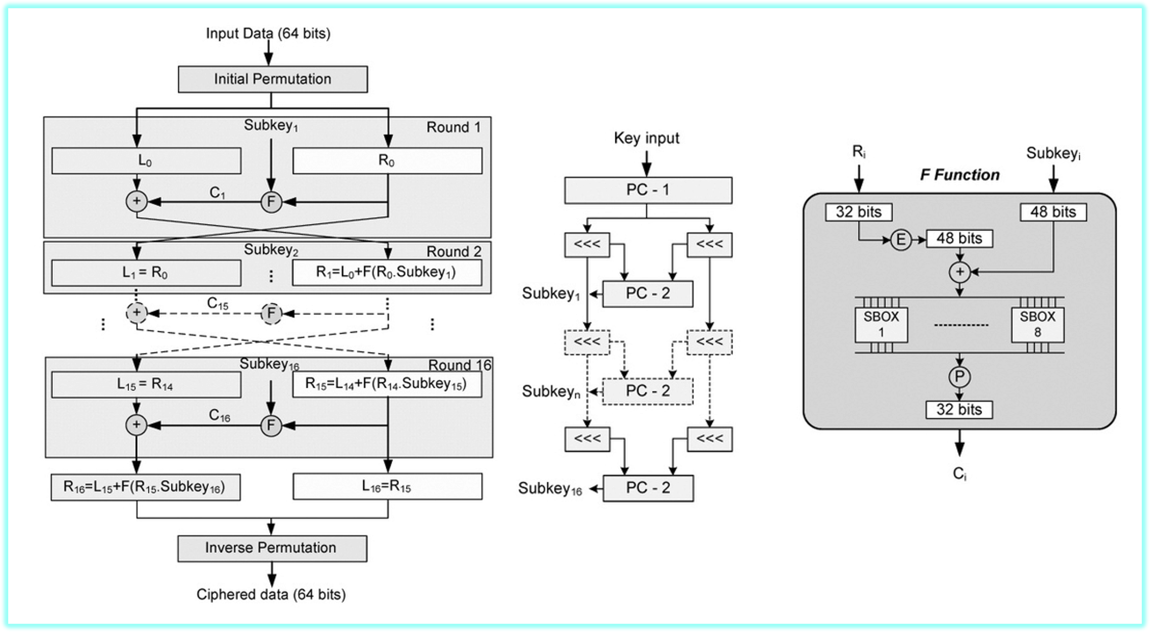
Esquema general

Slide 6

AES Laboratorio practicó en JS git: https://juliansfreelance.github.io/Algoritmo-AES/

Slide 7

¡Gracias!
Zharick Lisbeth Alba - Julio Cesar Calderón

